Slide 1
Khoa học 4
Chủ đề 5
Con người và sức khoẻ
Bài 19: Thực phẩm an toàn (Tiết 1)

Slide 3
Điều gì sẽ xảy ra nếu chúng ta ăn phải thực phẩm còn chứa thuốc trừ sâu hoặc bị nhiễm nấm mốc?
Nếu chúng ta ăn phải thực phẩm còn chứa thuốc trừ sâu hoặc bị nhiễm nấm mốc thì sẽ bị ngộ độc với các triệu chứng xuất hiện như: đau bụng, tiêu chảy, buồn nôn, chóng mặt....thậm chí là nguy hiểm đến tính mạng.

Slide 5
1. THỰC PHẨM AN TOÀN VÀ SỰ CẦN THIẾT PHẢI SỬ DỤNG THỰC PHẨM AN TOÀN
THẢO LUẬN NHÓM
Nêu các công đoạn để có được thực phẩm an toàn cho người tiêu dùng theo gợi ý dưới đây.

Slide 6
Trả lời
Các công đoạn để có được thực phẩm an toàn cho người tiêu dùng
Sản xuất thực phẩm an toàn
Đóng gói, vận chuyển và bảo quản
Chế biến thực phẩm hợp vệ sinh
Sử dụng thực phẩm an toàn

Slide 7
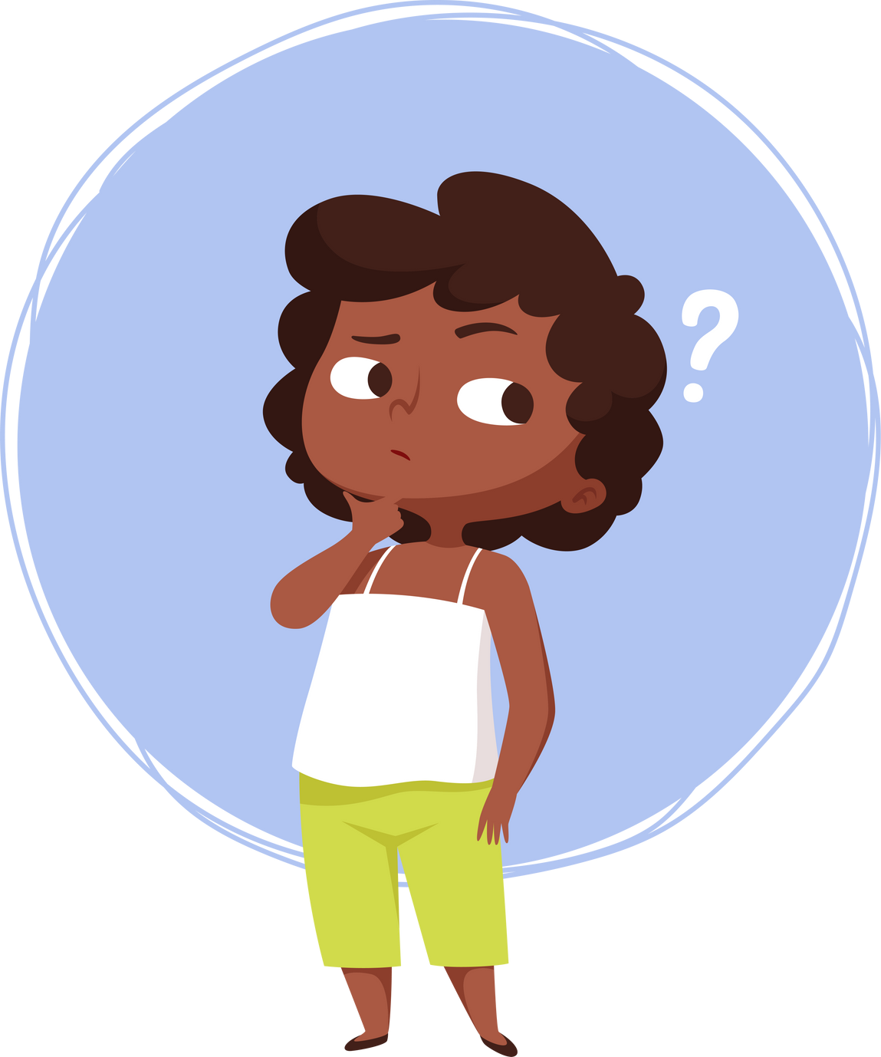
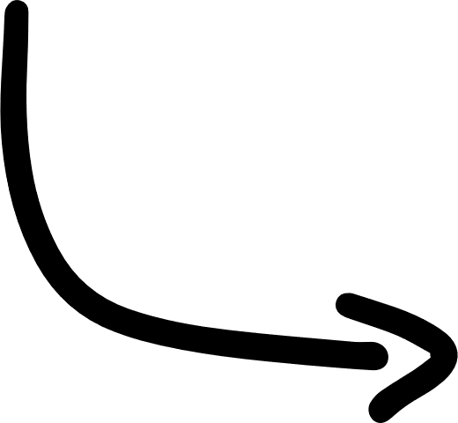
Khái niệm
Thế nào là thực phẩm an toàn?
Thực phẩm an toàn là thực phẩm được sản xuất, bảo quản và chế biến hợp vệ sinh; không chứa chất gây hại cho sức khỏe con người.

Slide 8
KẾT LUẬN
Thực phẩm được sản xuất, bảo quản và chế biến hợp vệ sinh; không chứa chất gây hại cho sức khỏe con người là thực phẩm an toàn.

Slide 9
THẢO LUẬN NHÓM
Vì sao chúng ta cần phải sử dụng thực phẩm an toàn?

Slide 10
Chúng ta cần phải sử dụng thực phẩm an toàn vì:
Phòng tránh dị ứng
Đảm bảo nguồn thực phẩm sạch, lành mạnh cho sức khỏe con người.
Đảm bảo lợi ích chung của toàn xã hội.

Slide 12
KẾT LUẬN
Sử dụng thực phẩm không an toàn có thể dẫn đến ngộ độc thực phẩm với một số biểu hiện như nôn, tiêu chảy, suy hô hấp,… Nếu sử dụng thực phẩm không an toàn lâu dài có thể gây ra bệnh ung thư và các bệnh nặng không an toàn lâu dài có thể gây ra bệnh ung thư và các bệnh nặng khó chữa khác dẫn đến tử vong. Vì vậy, chúng ta cần phải sử dụng thực phẩm an toàn.

Slide 14
Câu hỏi
Nêu những việc gia đình em thường làm để giữ thực phẩm được an toàn.

Slide 15
Trả lời
Sử dụng thuốc trừ sâu sinh học được ủ từ lá cây để phun cho rau, củ, quả
Sau khi phun thuốc trừ sâu thì ít nhất 1 tháng mới thu hoạch
Không sử dụng rau, củ, quả bị héo úa, hư hỏng
Bảo quản thực phẩm bằng tủ lạnh

Slide 16
KẾT LUẬN
Thực phẩm được sản xuất, bảo quản và chế biến hợp vệ sinh; không chứa chất gây hại cho sức khoẻ con người là thực phẩm an toàn.
Sử dụng thực phẩm an toàn để đảm bảo sức khoẻ và tính mạng của mỗi chúng ta.

Slide 17
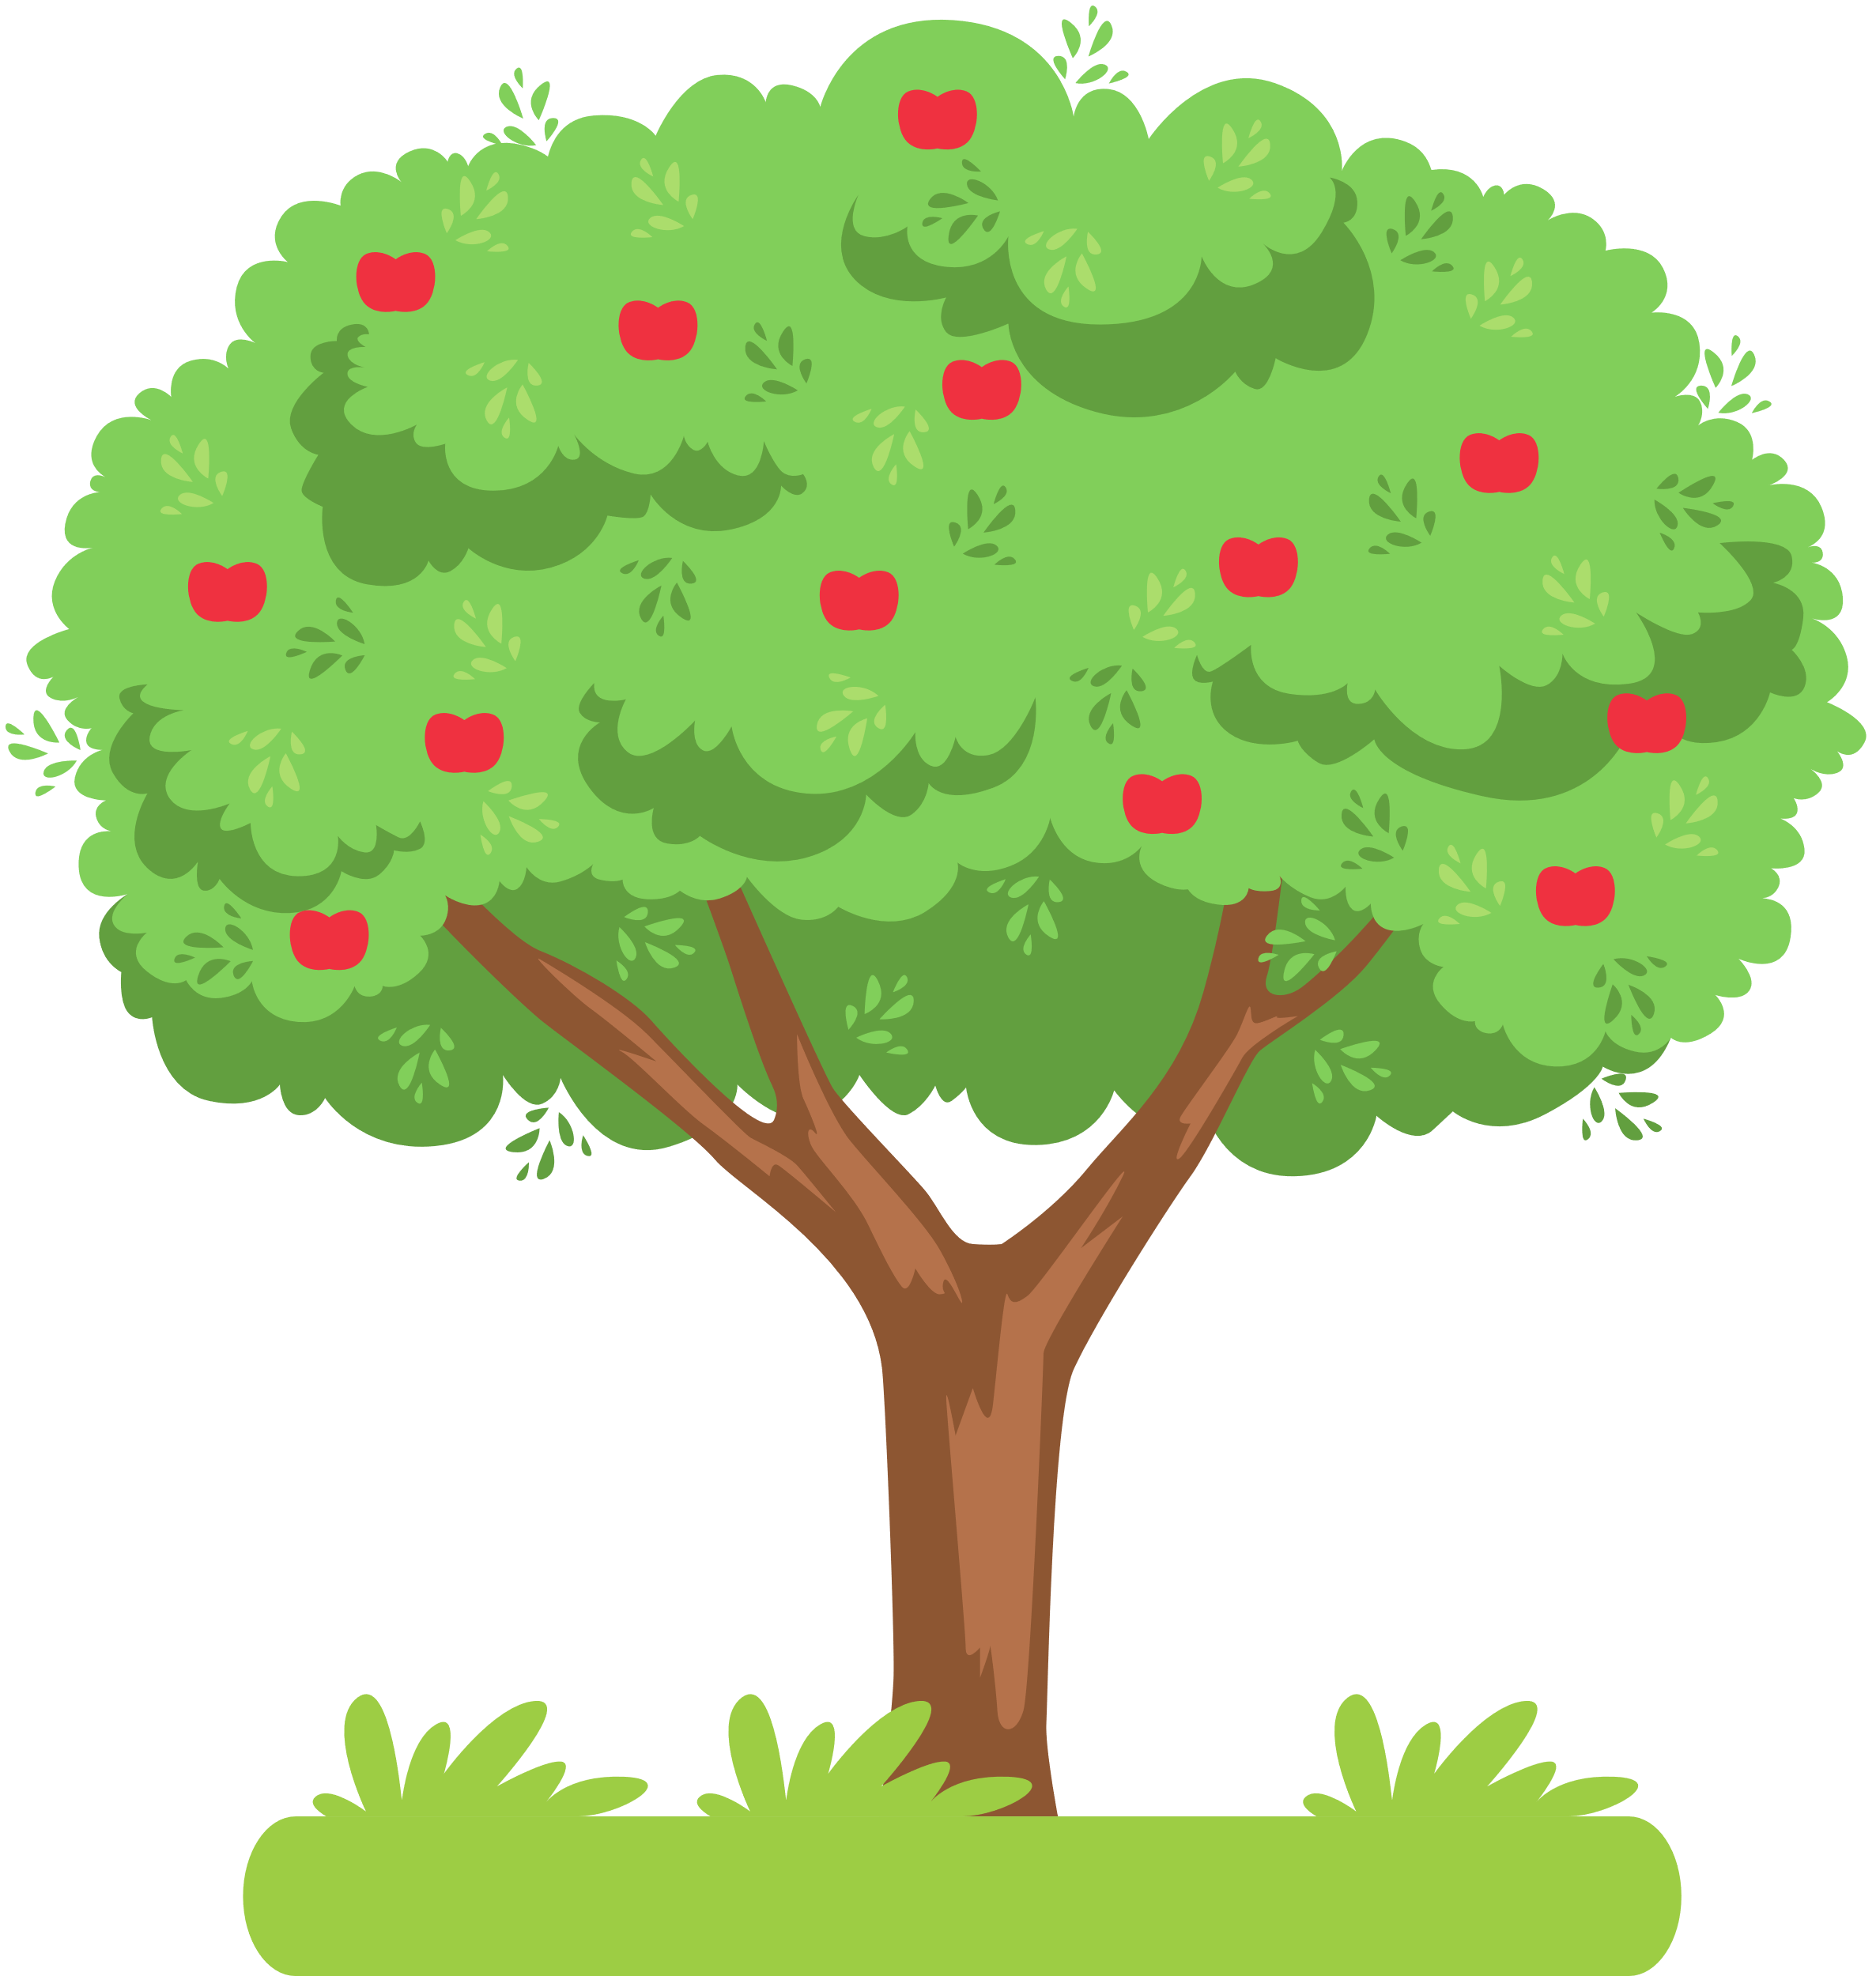
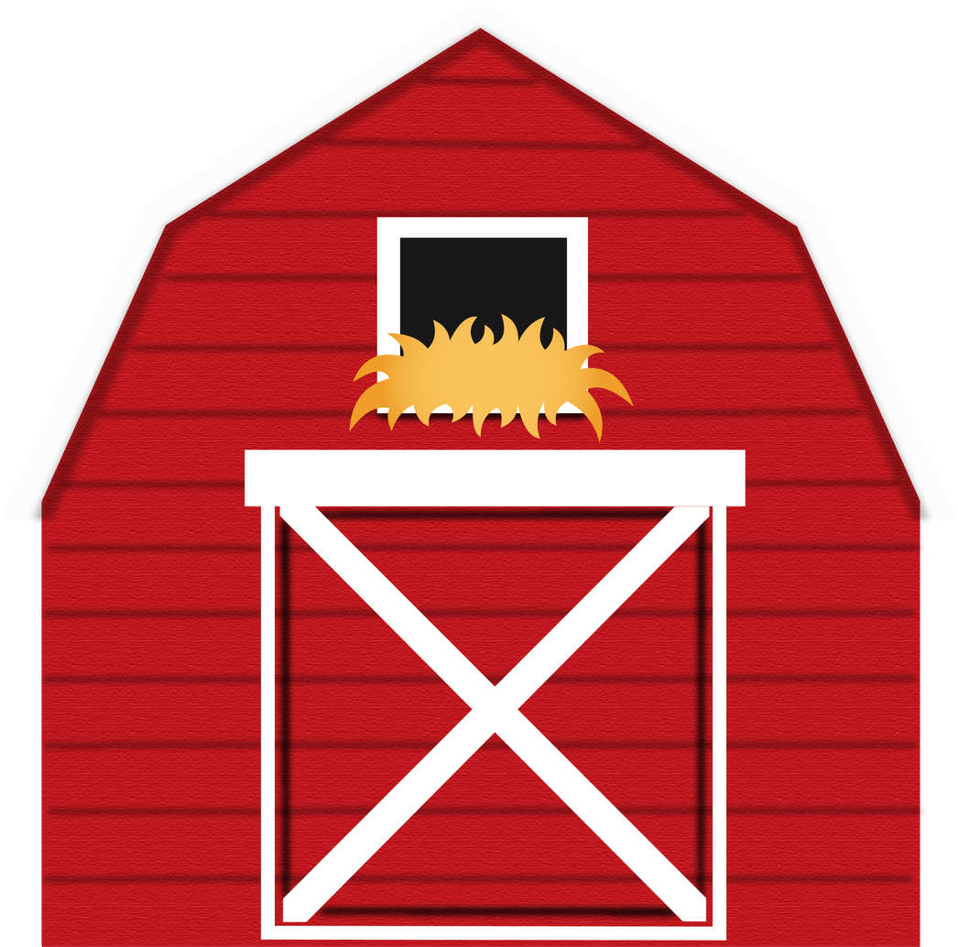
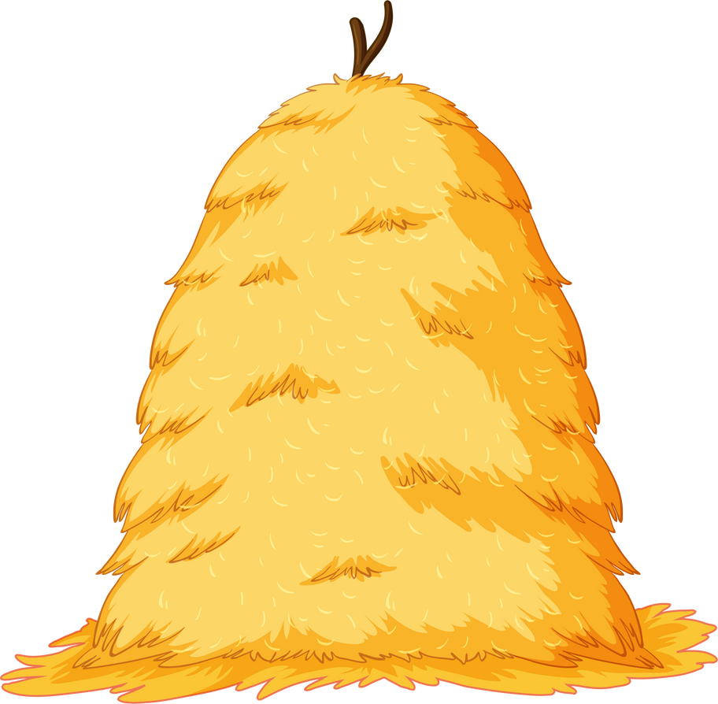
TRÒ CHƠI HÁI TÁO
Notes:
Bấm bắt đầu để bắt đầu trò chơi

Slide 18
Notes:
Ấn vào quả táo 1-2-3-4-5 để hiện ra câu hỏi
- Trả lời hết các câu hỏi bấm “Next” tiếp tục để tiếp tục bài giảng

Slide 19
Câu 1: Đâu không phải là cách sản xuất thực phẩm an toàn?
A. Không lạm dụng thuốc trừ sâu
C. Không sử dụng thuốc tăng trọng đối với vật nuôi
B. Không lạm dụng phân bón hóa học với cây trồng
D. Sử dụng thuốc kích thích để rau củ nhanh lớn
Notes:
Ấn vào đáp án để hiện đáp án đúng/sai
Xong ấn vào chữ quay về để quay về chọn quả táo ở slide game đầu tiên
Hết các câu hỏi bấm nút “quay về” để hiện giao diện trang đầu tiên, sau đó bấm nút “next” để tiếp tục bài giảng

Slide 20
Câu 2: Nếu sử dụng thực phẩm không an toàn trong thời gian dài có thể gây ra
A. Viêm da
C. Tiêu chảy
B. Ung thư và các bệnh
khó chữa
D. Bệnh sốt rét
Notes:
Ấn vào đáp án để hiện đáp án đúng/sai
Xong ấn vào chữ quay về để quay về chọn quả táo ở slide game đầu tiên
Hết các câu hỏi bấm nút “quay về” để hiện giao diện trang đầu tiên, sau đó bấm nút “next” để tiếp tục bài giảng

Slide 21
Câu 3: Thực phẩm an toàn là gì?
A. Thực phẩm an toàn là thực phẩm được sản xuất, bảo quản và chế biến hợp vệ sinh; không chứa chất gây hại cho sức khỏe con người.
C. Thực phẩm an toàn là thực phẩm được sản xuất, bảo quản và chế biến chưa hợp vệ sinh; có chứa chất gây hại cho sức khỏe con người.
B. Thực phẩm an toàn là thực phẩm được sản xuất và chế biến chưa hợp vệ sinh; có chứa chất gây hại cho sức khỏe con người.
D. Thực phẩm an toàn là thực phẩm được sản xuất và chế biến hợp vệ sinh; không chứa chất gây hại cho sức khỏe con người.
Notes:
Ấn vào đáp án để hiện đáp án đúng/sai
Xong ấn vào chữ quay về để quay về chọn quả táo ở slide game đầu tiên
Hết các câu hỏi bấm nút “quay về” để hiện giao diện trang đầu tiên, sau đó bấm nút “next” để tiếp tục bài giảng

Slide 22
Câu 4: Đâu không phải biểu hiện của ngộ độc
thực phẩm?
A. Nôn
C. Suy hô hấp
B. Tiêu chảy
D. Nấm da đầu
Notes:
Ấn vào đáp án để hiện đáp án đúng/sai
Xong ấn vào chữ quay về để quay về chọn quả táo ở slide game đầu tiên
Hết các câu hỏi bấm nút “quay về” để hiện giao diện trang đầu tiên, sau đó bấm nút “next” để tiếp tục bài giảng

Slide 23
Câu 5: Đa số các loại rau củ quả ăn trong tuần nên bảo quản ở đâu để tránh hư hỏng?
Ngăn mát tủ lạnh
C. Lò vi sóng
B. Ngăn đông đá tủ lạnh
D. Lò nướng
Notes:
Ấn vào đáp án để hiện đáp án đúng/sai
Xong ấn vào chữ quay về để quay về chọn quả táo ở slide game đầu tiên
Hết các câu hỏi bấm nút “quay về” để hiện giao diện trang đầu tiên, sau đó bấm nút “next” để tiếp tục bài giảng

Slide 24
HƯỚNG DẪN VỀ NHÀ
Ôn tập kiến thức đã học
Chuẩn bị Phần 2. Lựa chọn thực phẩm an toàn

Slide 26
Để kết nối cộng đồng giáo viên và nhận thêm nhiều tài liệu giảng dạy,
mời quý thầy cô tham gia Group Facebook
theo đường link:
Hoc10 – Đồng hành cùng giáo viên tiểu học
Hoặc truy cập qua QR code

